Slide 1
WA
시스템 기획서
룸&스테이지 관리 시스템

Slide 2
WA
목차
개요
룸의 리셋
룸 내에서 시야
룸 이동
스테이지 이동&로딩
이벤트 발생

Slide 3
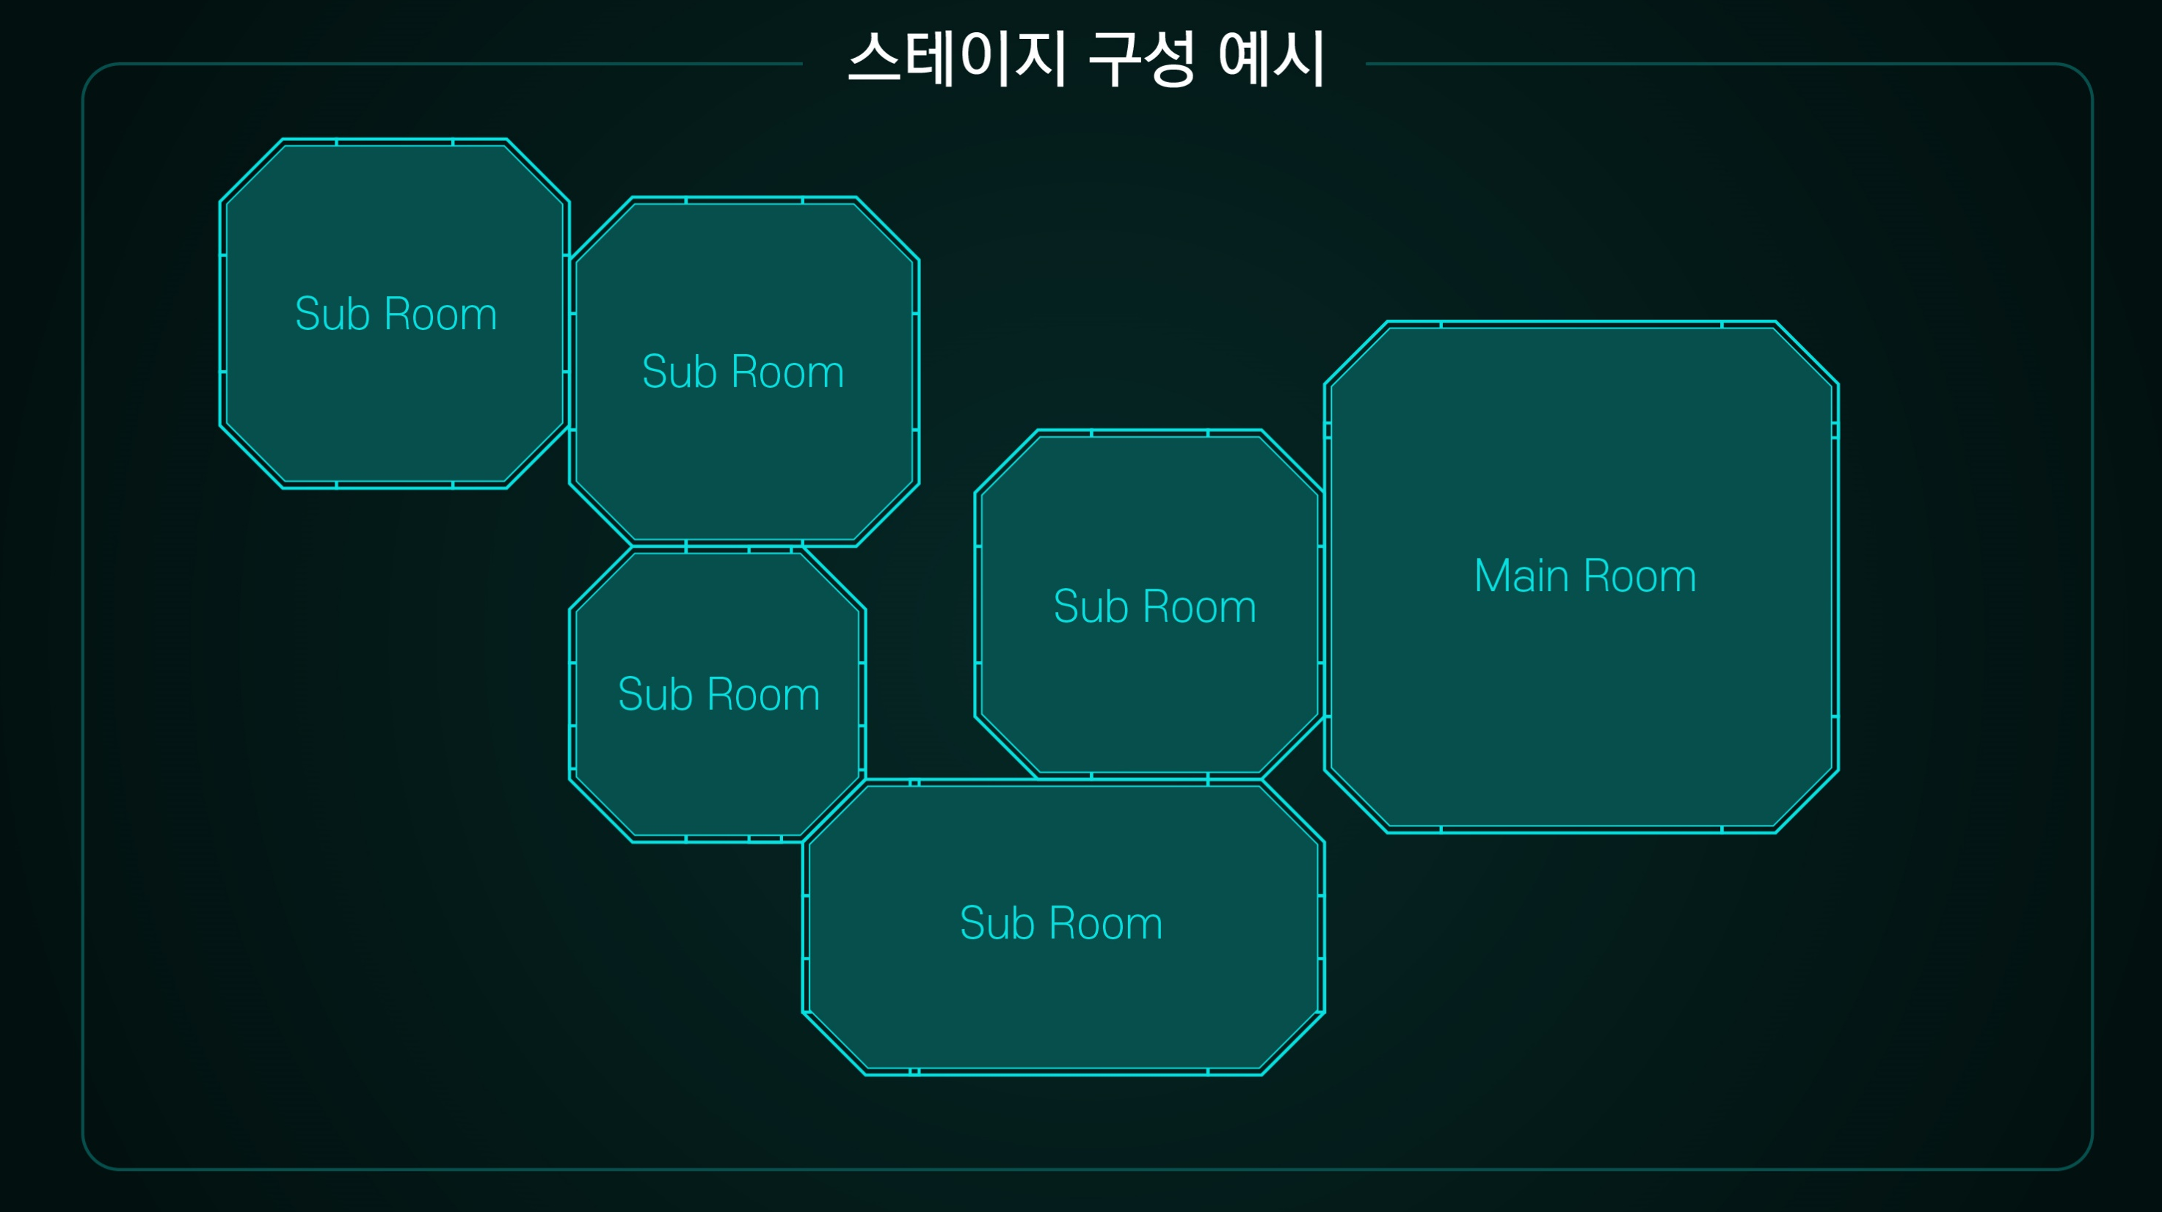
WA
개요
이 문서는 Wa의 룸&스테이지 관리 시스템 기획문서이다.
Wa는 플레이어가 룸에 배치된 퍼즐을 해결하며 다음 룸으로 이동하는 방식의 게임 흐름을 가지고 있다.
Wa에서 캐릭터는 항상 어느 룸에 위치한 상태이다.
룸 시스템은 게임의 흐름을 조율하기 위한 시스템이며, 다음 동작들을 필요로 한다.
룸의 리셋
룸 내에서 시야
룸 이동
Wa에서는 스테이지(레벨)간 이동을 할때 로딩 및 컷신이 있다.
Wa에서 레벨의 특정 구간에서는 상호작용 키나 각종 트리거를 통해 이벤트를 발생시킬 수 도있다.
스테이지 내 룸의 구성 예상도

Slide 4
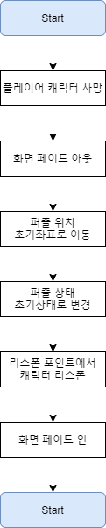
WA
룸의 리셋
룸 하나에는 하나의 리스폰포인트 가 되는 장소가 있다.
룸에 위치한 모든 퍼즐은 초기위치좌표과 초기상태값을 따로 저장하고 있다.
룸은 다음과 같은 동작들이 트리거가 되어 리셋을 한다.
플레이어 캐릭터가 사망
플레이어 캐릭터가 다른 룸으로 이동
트리거에 따라서 룸 리셋의 방식은 달라진다.
이미 클리어한 룸의 경우는 위의 두 트리거가 발동해도 룸의 리셋이 일어나지 않는다.
플레이어 캐릭터가 사망
②플레이어 캐릭터가 다른 룸으로 이동
플레이어 캐릭터의 사망 애니메이션 재생이 끝나면 리셋이 작동한다.
리셋이 이루어지는 동안 플레이어의 화면이 잠시 페이드 아웃 된다.
룸의 모든 퍼즐은 자신이 갖고있던 초기위치값과 상태값으로 되돌아간다.
플레이어 캐릭터는 룸의 리스폰포인트에서 재생성된다.
리셋이 끝난 후엔 플레이어의 화면이 페이드 인 된다.
플레이어 캐릭터가 다른 룸으로 이동하면 작동한다.
①과 기본적으로 동일하게 진행된다.
플레이어 캐릭터는 리스폰포인트에서 재생성 되지 않는다.
플레이어는 페이드 인 이후 다른 룸에 있을 것이다.
자세한 것은 룸 이동 페이지에서 다룬다.

Slide 5


WA
룸 내에서 시야
플레이어의 화면에는 자기가 위치한 룸만 보이게 한다.
(즉, 플레이어가 위치하지 않은 룸의 구조물, 벽, 바닥 등은 보이지 않는 상태가 된다.)
초기에 레벨에 진입시 룸1(해당 레벨의 초기위치) 외에는 전부 보이지 않게 처리한다.
후에 Gate를 통해 룸을 이동할 때 기존에 있던 룸은 보이지 않게 하고, 새로운 룸은 보여지도록 처리한다.

Slide 6
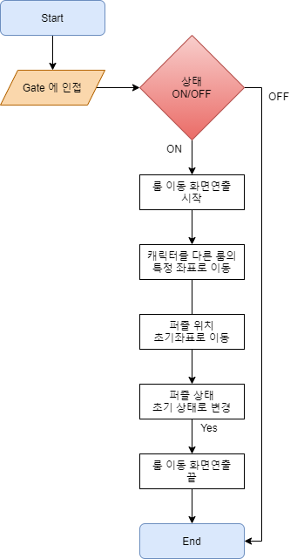
WA
룸 이동
플레이어는 룸 사이에 이동통로가 되는 Gate를 통해 다른 룸으로 이동할 수 있다.
Gate는 퍼즐과 다르게 작동하여 플레이어 캐릭터가 접근하여 상호작용 가능하다.
Gate도 switch류 퍼즐처럼 on/off 상태가 있고 on인 경우에만 상호작용이 가능하다.
룸 이동을 할 때, 기존에 있던 룸이 클리어 된 상태가 아니라면 퍼즐이 리셋된다.
(리셋과정은 룸의 리셋 페이지에서 확인)
룸 이동은 플레이어 캐릭터를 해당 룸의 특정 좌표로 이동시키를 것으로한다.

Slide 7
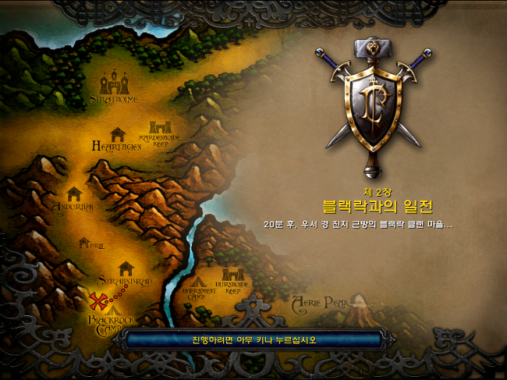
WA
스테이지 이동
플레이어는 스테이지 사이의 이동통로가 되는 Teleporter를 통해 다른 스테이지로 이동할 수 있다.
Teleporter는 퍼즐과 같이 작동하며 인접한 상태에서 상호작용키를 입력하여 이용할 수 있다.
스테이지 이동을 하는 중간에는 로딩 창이 있다.
로딩 창에서는 스토리를 알려주는 컷신이 출력된다.
로딩 창은 플레이어가 컷신을 편하게 보기 위해 로딩이 끝나도 바로 다음 스테이지로 이동하지는 않는다.
(로딩 창은 로딩이 끝난 후 플레이어가 상호작용 키를 눌러 넘어갈 수 있다.)
(로딩이 끝난 후 바로 넘어가지 않음)
화면 구성
예시
① | 로딩창 배경에 깔리는 백그라운드
② | 로딩창에서 플레이어에게 스토리를 알려주기 위한 컷신 만화
③ | 로딩상황을 안내문구 (로딩중…) OR (C키를 입력하여 넘어가기)
①BackGround UI
②
Cut Scene Toon
UI
③TEXT BOX

Slide 8
WA
이벤트 발생
플레이어는 게임을 진행하다 특정 구간에서 이벤트를 보게 될 수 있다.
이벤트를 발생하는 트리거는 여러 개 있을 수 있지만 크게 3가지로 볼 수 있다.
특정 Gate를 통한 룸이동이 발생 했을 시
특정 오브젝트 및 퍼즐등과 상호작용 했을 시
특정 위치에 캐릭터가 이동했을 시
이 이벤트는 각기 다른 형태를 띄우고 있으므로 별도의 문서(레벨기획서)에서 레벨별로 안내할 것이다.

